Slide 1
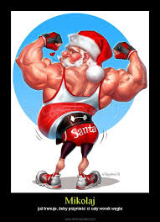
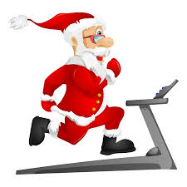
STUDIUM
WYCHOWANIA FIZYCZNEGO
I SPORTU serdecznie zaprasza
STUDENTÓW UWM na
SPORTOWE MIKOŁAJKI
GDZIE ?
Siłownia – basen UWM
KIEDY ?
2 GRUDNIA 2022r.
O KTÓREJ ?
Od 9.00 do 11.30

